Slide 1
Буллинг (травля) – это преднамеренное, систематическое, агрессивное поведение одних детей в отношении других, включающее неравенство власти или силы.

Slide 2
Виды буллинга
Физический (толчки, избиение и тп)
Вербальный (оскорбления, обзывательства)
Кибербуллинг (в Интернете, гаджеты)
Соц-психологический (байкот, сплетни)

Slide 3
Роли поведения человека в ситуации буллинга
Жертва
Агрессор
Наблюдатель

Slide 4
Как влияет буллинг?
Жертва
Агрессор
Наблюдетель

Slide 5
Почему дети молчат о буллинге
Уверенность, что помощь получить не удастся
Ребенок боится, что станет еще хуже
Ребенок жалеет родителей, заботится о них
Ребенок боится, что родители будут ругать и накажут

Slide 6
Как воспринимают буллинг родители
Переживание беспомощности и вины
Включение собственных переживаний и защитных механизмов игнорирования
Маме агрессора узнать проще, чем маме жертвы

Slide 7
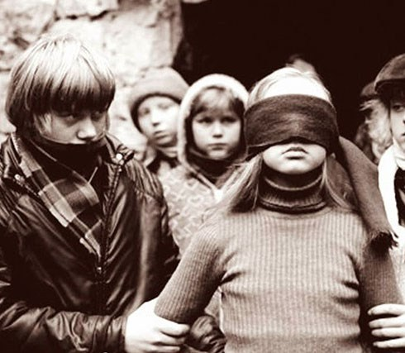
Признаки того, что ребенок может являться жертвой буллинга
1. Друзья
2. Изменения в эмоциональной сфере
3. Болезни
4. Порча имущества
5. Признаки физического насилия
6. Снижение успеваемости обучения

Slide 8
Педагоги
При взаимодействии с учащимися сотрудники Образовательного учреждения не должны:
— допускать оскорбительные высказывания в отношении любого учащегося или его родственников;
— допускать какие бы то ни было меры физического воздействия в отношении любого учащегося;
— проявлять в отношении любого учащегося дискриминацию по различным признакам;
— применять меры коллективной ответственности группы учащихся за действия, совершенные одним учащимся;

Slide 9
Педагоги
При взаимодействии с учащимися сотрудники Образовательного учреждения не должны:
— призывать учащихся к бойкоту одного или нескольких учащихся, или к иным действиям, подпадающим под понятие травли, изложенное в настоящей Хартии;
— чрезмерно критиковать и комментировать личностные особенности учащихся, их межличностные отношения и чувства в присутствии других учащихся;
— давать прозвища и клички учащимся;
— подчеркивать разницу между учащимися в интеллектуальном, социальном или любом другом аспекте

Slide 10
Педагоги
При взаимодействии с учащимися сотрудники Образовательного учреждения не должны:
— применять меры наказания к учащимся в присутствии других учащихся;
— пренебрежительно относиться к отдельным учащимся;
— культивировать тоталитарный стиль жесткого иерархического взаимодействия;
— игнорировать оскорбления в отношении себя;
— поддерживать или признавать нормой ситуацию травли;
— совершать иные действия, оскорбляющие и унижающие участников учебного процесса

Slide 11
Педагоги
1. Говорить с учащимися о буллинге и ответственности 2. Поддерживать дружественную и психологически здоровую обстановку в классе 3. Стараться выделять каждого во внеклассной деятельности
4.Принятие НПБ
5. Реагировать на любые случаи буллинга

Slide 12
Педагоги
1.Присвоить проблему. Определить ответственного. 2. Создать примирительную комиссию (педагогический коллектив, родители, совет учащихся). 3. Сформулировать позитивные правила, поддержка позитивных изменений. 4. Организация совместных мероприятий, праздников, конкурсов, где каждый член группы проявит себя. Убрать иерархию. Создание атмосферы.

Slide 13
Ответственность
Ст.110 УК Доведение лица до самоубийства или до покушения на самоубийство
путем угроз, жестокого обращения или систематического
унижения человеческого достоинства потерпевшего
Ст.111, 112, 113, 115 УК Умышленное причинение тяжкого вреда здоровью,
вреда средней тяжести,
тяжкого и средней тяжести в состоянии аффекта, легкого вреда здоровью
Ст.116 УК Побои
Ст.117 УК Истязания. Причинение физических или психических страданий
путем систематического нанесения побоев, либо иными насильственными действиями
Ст.119 УК Угроза убийством или причинением тяжкого вреда здоровью
Ст.128.1УК Клевета. Клевета, то есть распространение заведомо ложных сведений,
порочащих честь и достоинство другого лица или подрывающих его репутацию
Ст.137 УК Нарушение неприкосновенности частной жизни
Ст.138 УК Нарушение тайны переписки, телефонных переговоров, почтовых,
телеграфных или иных сообщений
Ст.167 УК Умышленные уничтожение или повреждение имущества (если значительный ущерб)
Ст. 6.1.1. КОАП Побои (если без вреда здоровью)
Ст. 5.61.КОАП Оскорбление
Ст. 7.17 КОАП Уничтожение или повреждение чужого имущества (если незначительный ущерб)

Slide 14
Телефоны
Общероссийского детского телефона доверия на территории Кировской области 8-800-2000-122
УМВД РФ по Кировской области 58-97-77, 102
Психологическая служба МКУ ОПМК «Перекресток» Городская КДНиЗП 38-67-95 Горячая линия 8 (800) 500-44-14 работает с понедельника по субботу, с 12:00 до 22:00.

Slide 15
Родители
Поговорить с ребенком
Зафиксировать факты буллинга и их последствия
Поговорить с администрацией учебного заведения. Включенность в примирительные комиссии.
Смена школы, обращение к психологу.

Slide 16
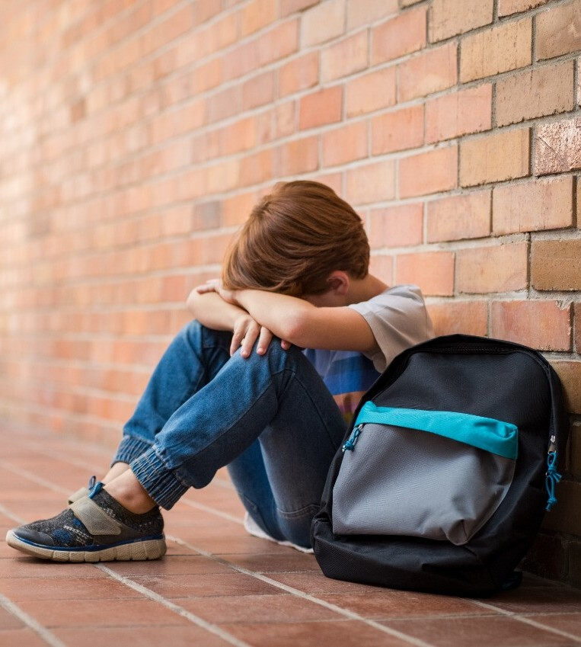
Как обсудить с ребенком тему травли?
Используйте сообщения в СМИ и Интернете
Учите ребенка определять, что является буллингом, а что нет
Поддерживайте контакт с ребенком

Slide 17
Учащиеся
Жертвы
Успокоится и игнорировать
Уходить и избегать
Рассказать о своих чувствах
Отвечать с юмором
Подбодрить. Заставить поверить в себя
Рассказать о буллинге (учителю, родителям).
Не молчать, ситуация ухудшится.
В случае кибербуллинга сохранять сообщения от хулигана и переписки в интернете.
Сообщить в полицию и родителям
Не давать физический отпор

Slide 18
Как ребенку правильно отвечать агрессору

Slide 19
Как не следует ребенку отвечать агрессору

Slide 20
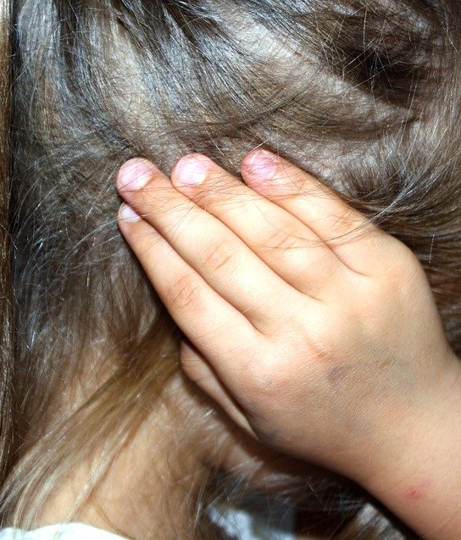
В каких случаях направлять к психологу?
1) Если человек находится в депрессии
2) У человека есть суицидальные мысли.
3) Если человек не может справиться со своей агрессией
4) У человека страхи

Slide 21
Кибербуллинг – унижение с помощью электронных устройств, интернет-ресурсов (пересылка изображений и фотографий компрометирующего характера, обзывание, распространение слухов и др.)

Slide 22
Отличия кибербуллинга от травли
Во-первых, кибербуллинг является более частным вариантом запугивания
Во-вторых, в ситуации кибербуллинга отсутствует непосредственный физический контакт
В-третьих – анонимность

Slide 23
Факторы риска кибербуллинга
1) «Мотивация мести»
2) «Заслуженное отношение»
3) «Скука и поиск развлечения»
4) «Давление сверстников»
5) «Участие каждого» и «чувство безопасности»
6) «Отсутствие мотивации»
7) «Жажда власти»

Slide 24
Инструкция: как защитить себя от кибербуллинга
1. Написать обидчикам частное сообщение в личку: «я вижу, что ты делаешь, это называется кибербуллинг»
2. Если известно, кто они – деанонимизировать их в интернете, чтобы буллинг не был безнаказанным и анонимным.
3. Спокойно относиться к обзывательствам: «ты можешь называть меня так-то, если тебе нравится, но это не сделает тебя лучше, а меня хуже
4. Не бояться и не скрывать буллинга, не молчать о нем. Быть жертвой кибербуллинга не стыдно.
5. Забанить обидчиков онлайн и написать о них в поддержку соцсетей.

Slide 25
Инструкция: как защитить себя от кибербуллинга
6. Единичные оскорбительные комменты можно игнорировать.
7. Уходить из интернета, когда там появляются тролли и буллеры, желающие пообщаться.
8. Хранить записи и скриншоты.
9. Проводить больше времени в реале, чтобы проблемы в виртуальной жизни не становились единственной реальностью.
10. Сделать аккаунт закрытым, а комментирование доступным только для друзей

Slide 26
11. Помимо «удаления из списка друзей», вы можете полностью заблокировать определённых пользователей для того, чтобы они не могли видеть ваш профиль или связываться с вами.
12. Вы также можете выбрать настройку, при помощи которой комментарии определённых пользователей будут появляться только у них, не блокируя их полностью.
13. Вы можете удалять сообщения в своём профиле или скрывать их от конкретных пользователей.
14. Обратиться за помощью к взрослым, вместе написать заявление в полицию.

Slide 27
В большинстве социальных сетей пользователи не получают сообщения о том, что кто-то их заблокировал, ограничил им доступ к вашей учётной записи или отправил на них жалобу.

